Slide 1
PERTEMUAN 14 Pemrograman 1 Dosen : Niki Ratama, S.Kom., M.Kom

Slide 2
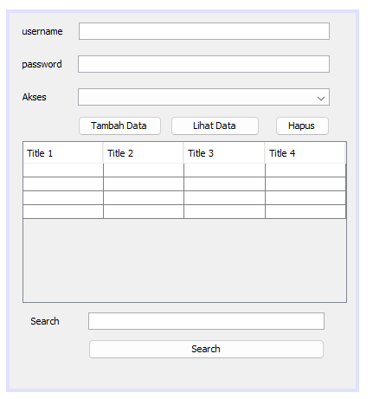
Modifikasi FormUser, seperti dibawah ini

Slide 3

Tambah 1 atribut, klik table users, masukkan seperti gambar berikut ini

Slide 4
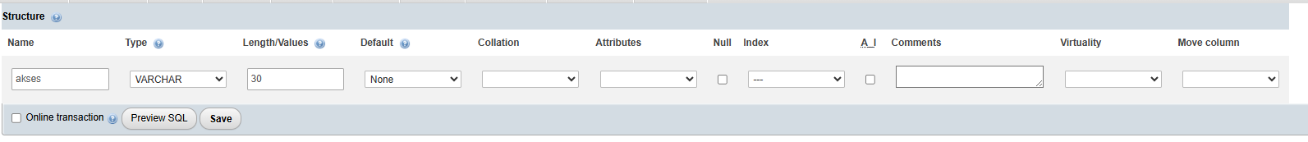
Masukkan struktur atribut sebagai berikut

Slide 5
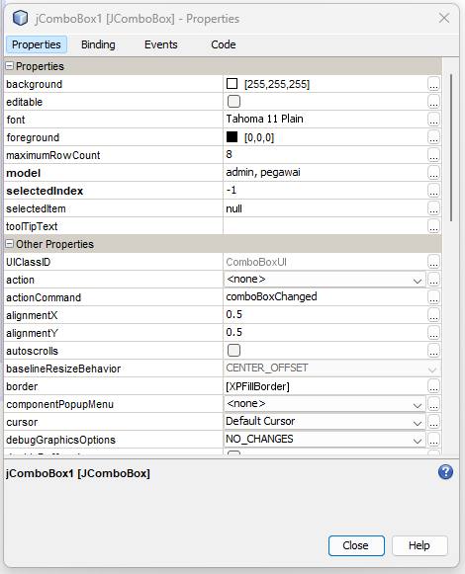
Pada comboBox masukkan 2 option:

Slide 6
Pada button tambah data masukkan perintah berikut ini :
String username = jTextField1.getText().trim();
String rawPassword = new String(jPasswordField1.getPassword()).trim();
String selectedRole = (String) jComboBox1.getSelectedItem();
if (username.isEmpty() || rawPassword.isEmpty()) {
JOptionPane.showMessageDialog(this, "Username dan Password tidak boleh kosong.");
return;
}
if (rawPassword.length() < 6) {
JOptionPane.showMessageDialog(this, "Password minimal 6 karakter.");
return;
}
String password = HashUtil.hashPassword(rawPassword);
try (Connection conn = DatabaseConnection.connect();
PreparedStatement cekStmt = conn.prepareStatement("SELECT COUNT(*) FROM users WHERE username = ?")) {
cekStmt.setString(1, username);
ResultSet rs = cekStmt.executeQuery();
rs.next();
if (rs.getInt(1) > 0) {
JOptionPane.showMessageDialog(this, "Username sudah digunakan!");
return;
}

Slide 7
Lanjutan Button Tambah Data
String insertQuery = "INSERT INTO users (username, password, akses) VALUES (?, ?, ?)";
try (PreparedStatement stmt = conn.prepareStatement(insertQuery)) {
stmt.setString(1, username);
stmt.setString(2, password);
stmt.setString(3, selectedRole);
stmt.executeUpdate();
}
JOptionPane.showMessageDialog(this, "Data berhasil disimpan.");
jTextField1.setText("");
jPasswordField1.setText("");
jComboBox1.setSelectedIndex(-1);tampilkanDataUser();
} catch (Exception e) {
JOptionPane.showMessageDialog(this, "Gagal menyimpan: " + e.getMessage());
}

Slide 8
Masukkan perintah button hapus
int selectedRow = jTable1.getSelectedRow();
if (selectedRow == -1) {
JOptionPane.showMessageDialog(this, "Pilih baris yang ingin dihapus.");
return;
}
int confirm = JOptionPane.showConfirmDialog(this,
"Yakin ingin menghapus user ini?", "Konfirmasi", JOptionPane.YES_NO_OPTION);
if (confirm == JOptionPane.YES_OPTION) {
int idUser = (int) jTable1.getValueAt(selectedRow, 0); // ambil ID di kolom 0
try (Connection conn = DatabaseConnection.connect();
PreparedStatement stmt = conn.prepareStatement("DELETE FROM users WHERE id = ?")) {
stmt.setInt(1, idUser);
stmt.executeUpdate();
JOptionPane.showMessageDialog(this, "User berhasil dihapus.");
tampilkanDataUser(); // refresh tabel
} catch (Exception ex) {
JOptionPane.showMessageDialog(this, "Gagal menghapus user: " + ex.getMessage());
ex.printStackTrace();
}
}

Slide 9
Masukkan button Search :
String keyword = jTextField2.getText().trim();
if (keyword.isEmpty()) {
JOptionPane.showMessageDialog(this, "Masukkan username yang ingin dicari.");
return;
}
DefaultTableModel model = new DefaultTableModel(new Object[]{"ID", "Username", "Akses"}, 0) {
@Override
public boolean isCellEditable(int row, int column) {
return false;
}
};

Slide 10
Lanjutan button Search :
try (Connection conn = DatabaseConnection.connect();
PreparedStatement stmt = conn.prepareStatement(
"SELECT id, username, akses FROM users WHERE username LIKE ?")) {
stmt.setString(1, "%" + keyword + "%");
ResultSet rs = stmt.executeQuery();
while (rs.next()) {
model.addRow(new Object[]{
rs.getInt("id"),
rs.getString("username"),
rs.getString("akses")
});
}
jTable1.setModel(model);
if (model.getRowCount() == 0) {
JOptionPane.showMessageDialog(this, "User tidak ditemukan.");
}
} catch (Exception e) {
JOptionPane.showMessageDialog(this, "Terjadi kesalahan saat mencari: " + e.getMessage());
e.printStackTrace();
}

Slide 11
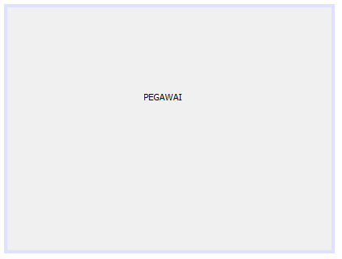
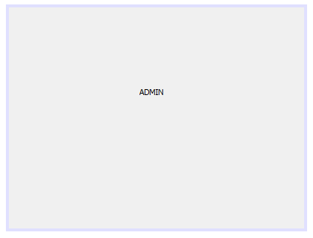

Buatlah Jframe DashboardAdmin dan DashboardPegawai

Slide 12
Perintah pada button login, modifikasi dari sebelumnya
String username = jTextField1.getText().trim();
String inputPassword = new String(jPasswordField1.getPassword()).trim();
if (username.isEmpty() || inputPassword.isEmpty()) {
JOptionPane.showMessageDialog(this, "Username dan Password harus diisi.");
return;
}
if (inputPassword.length() < 6) {
JOptionPane.showMessageDialog(this, "Password minimal 6 karakter.");
return;
}
try {
Connection conn = DatabaseConnection.connect();
String sql = "SELECT password, akses FROM users WHERE username = ?";
PreparedStatement stmt = conn.prepareStatement(sql);
stmt.setString(1, username);
ResultSet rs = stmt.executeQuery();
if (rs.next()) {
String dbHashedPassword = rs.getString("password");
String inputHashed = HashUtil.hashPassword(inputPassword);
String role = rs.getString("akses");

Slide 13
Lanjutan button login
if (dbHashedPassword.equals(inputHashed)) {
JOptionPane.showMessageDialog(this, "Login berhasil sebagai " + role);
if ("Admin".equalsIgnoreCase(role)) {
new DashboardAdmin().setVisible(true);
} else if ("Pegawai".equalsIgnoreCase(role)) {
new DashboardPegawai().setVisible(true);
} else {
JOptionPane.showMessageDialog(this, "Peran tidak dikenali: " + role);
}
this.dispose(); // tutup form login
} else {
JOptionPane.showMessageDialog(this, "Password salah!");
}
} else {
JOptionPane.showMessageDialog(this, "Username tidak ditemukan!");
}
} catch (Exception e) {
JOptionPane.showMessageDialog(this, "Terjadi kesalahan: " + e.getMessage());
e.printStackTrace();
}

Slide 14
Membuat table pegawai,
Buatlah Package P14 didalam projek sebelumnya

Slide 15
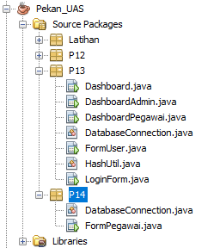
Seperti gambar berikut ini

Slide 16
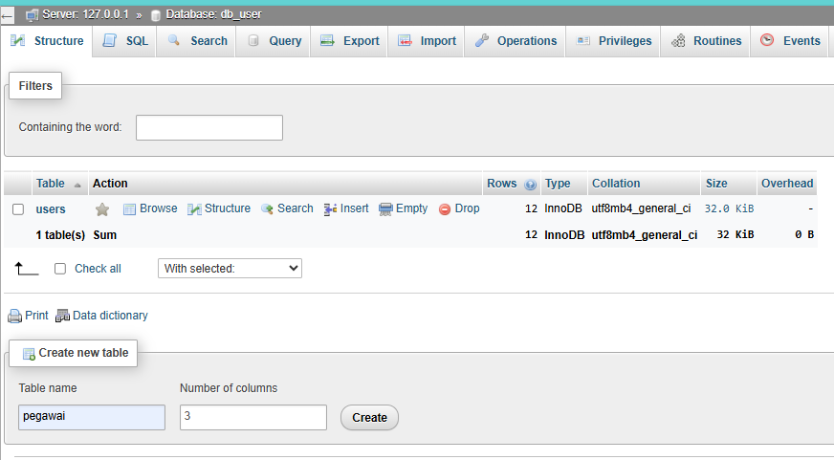
Klik databasenya, pada bagian Structure, Tabel name : pegawai dan Number columns : 3. Klik Button Create

Slide 17
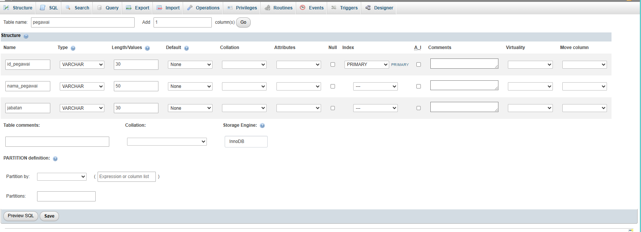
Masukkan seperti tampilan berikut ini :

Slide 18
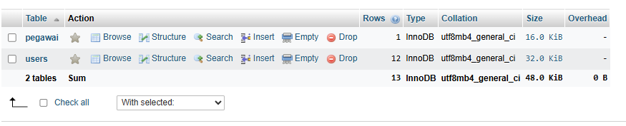
Hasilnya

Slide 19
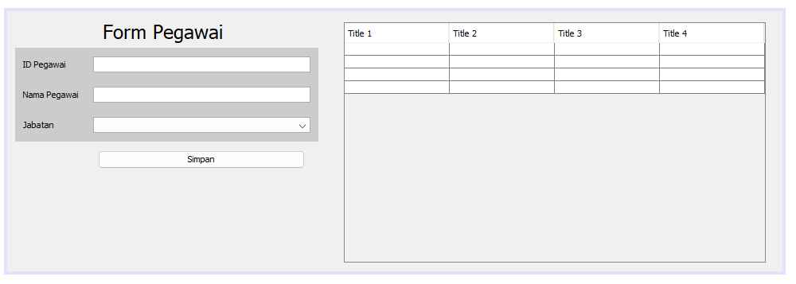
Desain FormPegawai

Slide 20
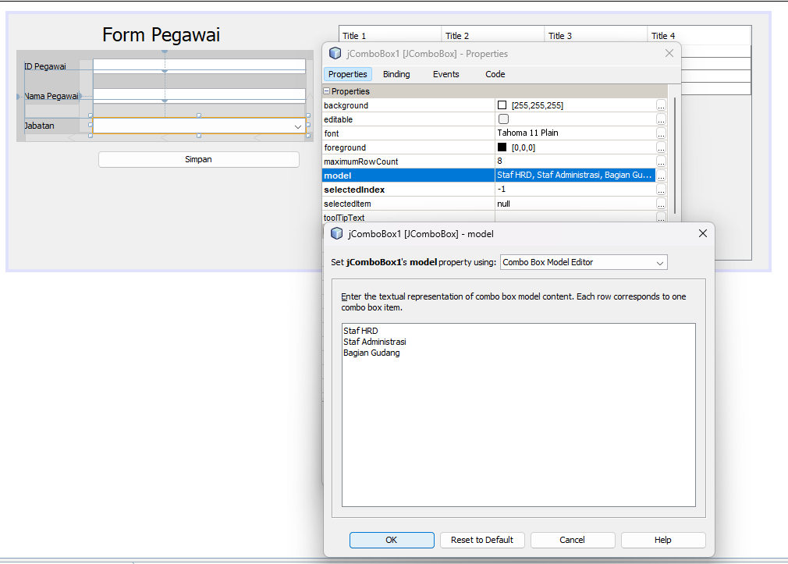
Masukkan menu pada comboBox

Slide 21

Buat Kontruktor tampilkanDataPegawai, jangan lupa dekralasi tampilkanDataPegawai
private void tampilkanDataPegawai() {
try {
Connection conn = P13.DatabaseConnection.connect();
String sql = "SELECT id_pegawai, nama_pegawai, jabatan FROM pegawai";
PreparedStatement stmt = conn.prepareStatement(sql);
ResultSet rs = stmt.executeQuery();
DefaultTableModel model = new DefaultTableModel();
model.addColumn("ID Pegawai");
model.addColumn("Nama Pegawai");
model.addColumn("Jabatan");
while (rs.next()) {
model.addRow(new Object[]{
rs.getInt("id_pegawai"),
rs.getString("nama_pegawai"),
rs.getString("jabatan")
});
}
jTable1.setModel(model);
} catch (Exception e) {
JOptionPane.showMessageDialog(this, "Error: " + e.getMessage());
}
}

Slide 22
Masukkan perintah Button Simpan
String idPegawai = jTextField1.getText().trim();
String namaPegawai = jTextField2.getText().trim();
String jabatan = (String) jComboBox1.getSelectedItem();
if (idPegawai.isEmpty() || namaPegawai.isEmpty() || jComboBox1.getSelectedIndex() == 0) {
JOptionPane.showMessageDialog(this, "Semua field wajib diisi!");
return;
}
try (Connection conn = DatabaseConnection.connect()) {
String sql = "INSERT INTO pegawai (id_pegawai, nama_pegawai, jabatan) VALUES (?, ?, ?)";
PreparedStatement stmt = conn.prepareStatement(sql);
stmt.setString(1, idPegawai);
stmt.setString(2, namaPegawai);
stmt.setString(3, jabatan);
stmt.executeUpdate();
JOptionPane.showMessageDialog(this, "Data pegawai berhasil disimpan.");
jTextField1.setText("");
jTextField2.setText("");
jComboBox1.setSelectedIndex(-1);
tampilkanDataPegawai();
} catch (SQLException e) {
JOptionPane.showMessageDialog(this, "Gagal menyimpan: " + e.getMessage());
}

Slide 23
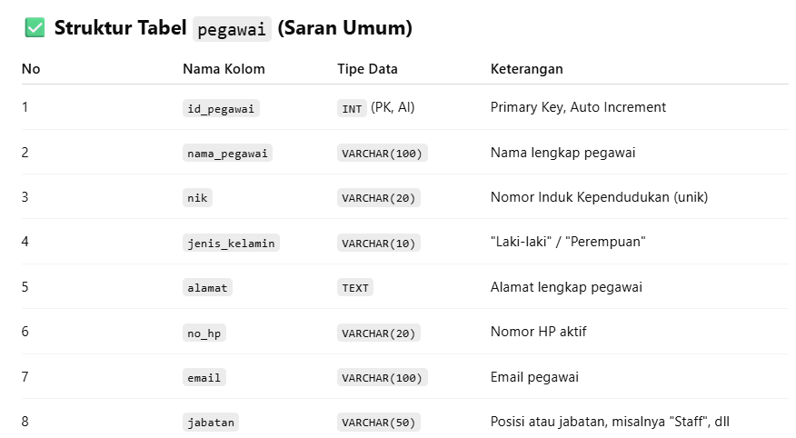
Study Kasus : Modifikasi table pegawai

Slide 24
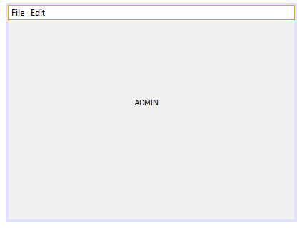
Pada DashboardAdmin modifikasi sebagai berikut, masukkan menubar pada pallet:

Slide 25
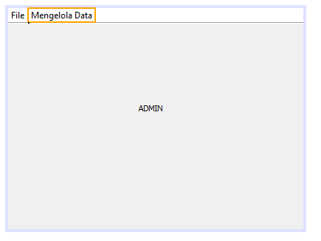
Klik kanan edit, edit text menjadi Mengelola Data

Slide 26
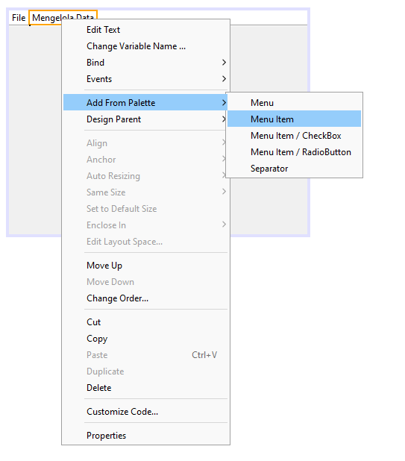
Klik kanan, mengelola Data > add Form Palette > Menu Item : Kasih nama “Pegawai”

Slide 27
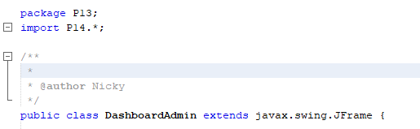
Tambah import, untuk membaca class FormPegawai di package P14, masukkan pada class DashboardAdmin

Slide 28

Masukkan perintah pada menu Item Pegawai sebagai berikut, pada DashboardAdmin :

Slide 29
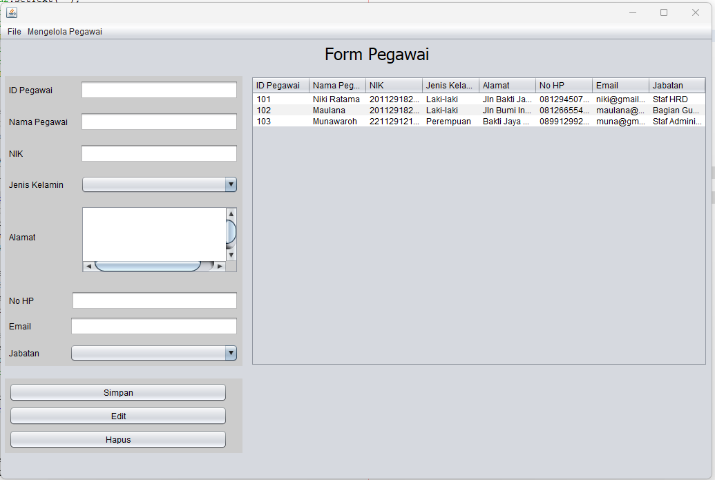
Berikut tampilan FormPegawai

